Slide 1
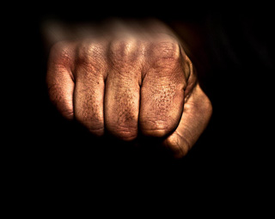
Субъекты спортивных правоотношений.

Slide 2
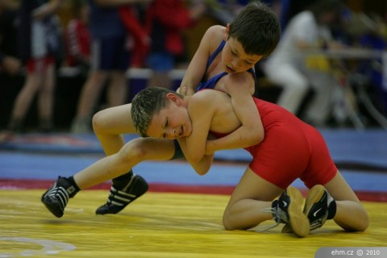
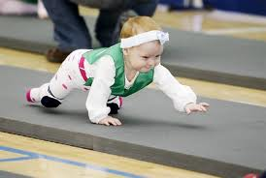
1. Организации ФКС.
Согласно ст.11 закона О ФКС организацией ФКС признается юр.лицо, предметом деятельности которого в соответствии с учредительными документами являются:
развитие ФКС;
подготовка спортивного резерва и спортсменов высокого класса;
физкультурно-оздоровительная и иная деятельность с гражданами;
проведение спортивных мероприятий, участие в них, подготовка спортсменов и представление спортсменов от своего имени на спортивных соревнованиях;
учебно-методическое обеспечение системы ФКС.
Notes:
В РБ могут создаваться коммерческие и некоммерческие ФКС.

Slide 3

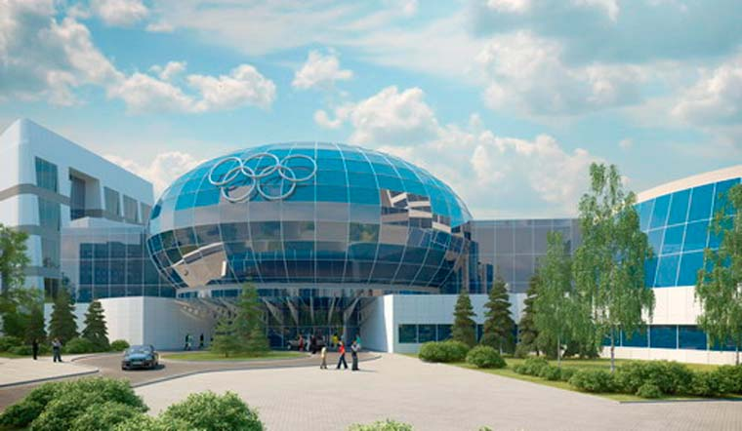
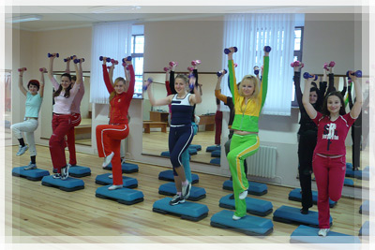
1. Организации ФКС.
К организациям ФКС относятся:
национальный олимпийский комитет;
паролимпийский комитет РБ;
федерации по видам спорта;
клубы по видам спорта;
специализированные учебно-спортивные учреждения;
физкультурно-оздоровительные спортивные центры;
иные организации.
Notes:
Организации ФКС создаются, реорганизуются и ликвидируются в соответствии с ГК РБ и иными актами законодательства.

Slide 4
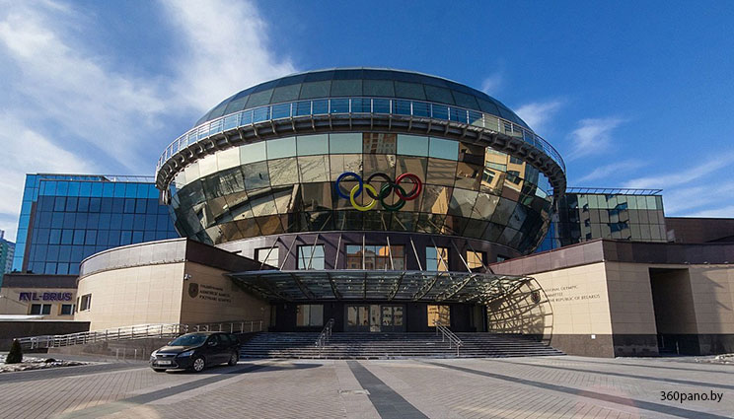
1. Организации ФКС.
Национальный олимпийский комитет – общественная организация, признанная международным олимпийским комитетом, которая возглавляет спортивное движение Беларуси, участвует в разработке и проведении совместно с МинСпорта и туризма единой государственной политики развития спорта высших достижений, руководствуется в своей деятельности законодательством РБ, олимпийской хартией международного олимпийского комитета и своим уставом.

Slide 5
1. Организации ФКС.
Паралимпийский комитет – общественная организация, признанная международным и европейским паролимпийским комитетами, возглавляет паролимпийское движение в Беларуси, участвует в разработке и проведении с МинСпорта и туризма, Минтруда и социальной защиты, Минздравом, Минобразования, а также общественными объединениями инвалидов единой государственной политики развития ФКС среди инвалидов, в том числе среди детей с особенностями психофизического развития и руководствуется в своей деятельности законодательством РБ, уставами международного и европейского паролимпийских комитетов и своим уставом.

Slide 6


1. Организации ФКС.
Федерация (ст.15 з-на) – некоммерческая организация, созданная в форме общественного объединения в целях развития видов спорта в РБ, организации и проведения спортивных соревнований по отдельным видам спорта.

Slide 7
1. Организации ФКС.
Права федерации:
проводить официальные чемпионаты, розыгрыши кубков в РБ в соответствии со своей компетенцией;
представлять интересы РБ в международных спортивных организациях, а также в спортивных мероприятиях, проводимых международными спортивными организациями;
вносить представления в МинСпорта и туризма предложения по формированию национальных и сборных команд по видам спорта;
вносить представления в МинСпорта и туризма об отчислении членов национальных и сборных команд, не выполняющих установленных нормативов и систематически нарушающих свои обязанности;
участвовать в материально-техническом обеспечении национальных и сборных команд РБ по видам спорта, финансирование их подготовки к международным спортивных мероприятиях и участие в них.

Slide 8

1. Организации ФКС.
Обязанность – участвовать в разработке и проведении совместно с МинСпорта и туризма, национальным олимпийским комитетом, паролимпийским комитетом единой государственной политики развития спорта и осуществляет иную деятельность. Ст. 20 закона Об общественных объединениях.
Notes:
Ст.5 модельного закона О спорте содержит права и обязанности федераций.

Slide 9


1. Организации ФКС.
Спортивный клуб – организация, осуществляющая деятельность по подготовке спортсменов (команд спортсменов) и представление их от своего имени на спортивных соревнованиях. Согласно указу Президента № 518 23.10.2009г.
Notes:
Спортивные клубы могут создаваться юр. и физ.лицами, республиканскими и местными органами исполнительной власти, органами местного самоуправления и могут быть приняты в члены белорусских спортивных федераций. Согласно ст.14 закона спортивный клуб – организация, осуществляющая деятельность по подготовке спортсменов (команд спортсменов) и представление их от своего имени на спортивных соревнованиях. Согласно указу Президента № 518 23.10.2009г. «О некоторых вопросах аренды и безвозмездного пользования имуществом» клубы по спортивным интересам включены в перечень юр.лиц, которым недвижимое имущество, находящееся в государственной собственности предоставляется в безвозмездное пользование. Возглавляет клуб директор, который организует и координирует работу по всем направлениям деятельности спортивного клуба, отвечает за развитие физкультурно-оздоровительной работы и осуществляет контроль за организацией учебно-тренировочного процесса.

Slide 10
1. Организации ФКС.
Модельный закон СНГ «О спортивных клубах и инвалидах».
Образовательные организации. Физическое воспитание – часть образовательного процесса, направленного на развитие физических способностей, приобретение знаний в сфере ФКС и формирование двигательных навыков. Учреждения образования в соответствии с законодательством определяют средства и методы проведения учебных занятий на основе типовых планов. Физическое образование – обязательная часть образовательного процесса и осуществляется в процессе разнообразных видов детской деятельности.
Notes:
В общеобразовательных учреждениях и учреждениях, обеспечивающих получение высшего образования – не реже 2 раз в неделю. В ПТУ и средних учебных заведениях – не реже 3 раз в неделю. Для проведения дополнительной физкультурно-оздоровительной работы организуется работа кружков, секций. Учащиеся и студенты проходят ежегодное медицинское обследование.

Slide 11
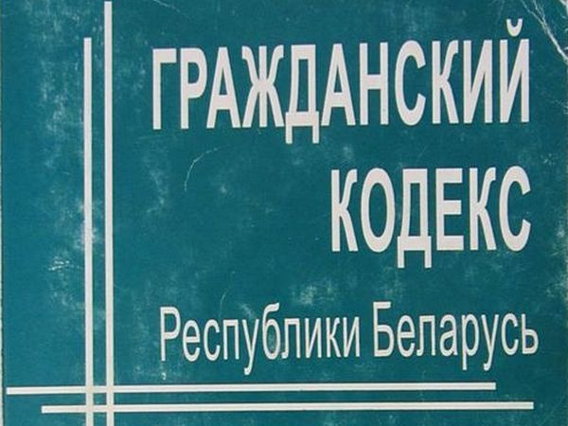

2. Правовой статус спортсменов и тренеров.
Направления в дискуссии о том, нормами какой отрасли права следует регулировать труд спортсменов и тренеров:
1)приоритет трудового права;
2)приоритет гражданского права;
3)компромиссная позиция.

Slide 12
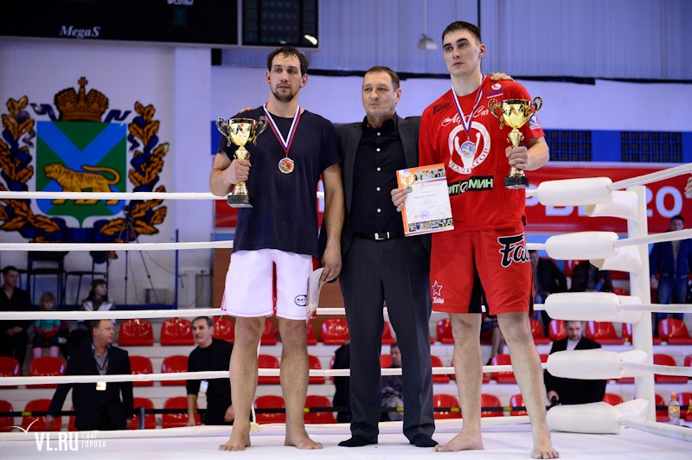
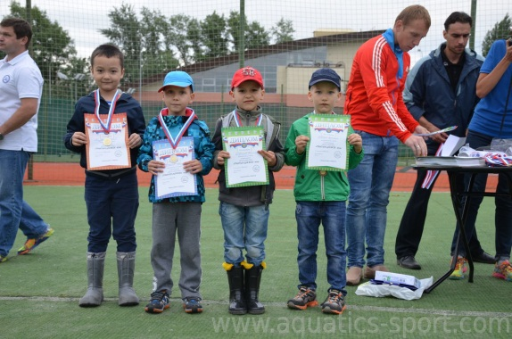
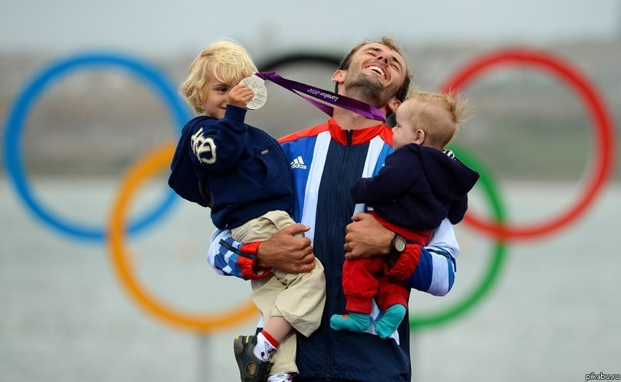
2. Правовой статус спортсменов и тренеров.
Положительные моменты гражданско-правового регулирования:
1)позволяет самостоятельно устанавливать вознаграждения спортсменов, мотивируя его более высоким уровнем достижений;
2)позволяет расширить круг прав и обязанностей;
3)позволяет увеличить объем ответственности спортсмена.
Notes:
В отличии от гражданского в трудовом договоре работник заинтересован в большей мере лишь в оплате собственного труда, а не в процессе деятельности и ее результатах, в то время как спортсмен осуществляет деятельность исходя из собственной заинтересованности по итогам конкурентной борьбы в любом соревновании. Ст.31, 32 закона.

Slide 13
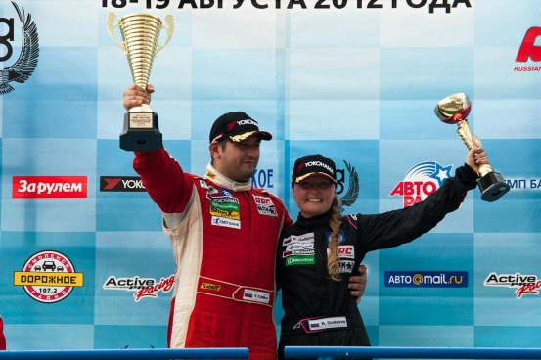
2. Правовой статус спортсменов и тренеров.
Согласно инструкции МинСпорта и туризма выделяют 2 категории тренеров:
Личный тренер спортсмена – тренер, непосредственно работающий со спортсменами не менее 1 года на момент участия в международных спортивных соревнованиях.
Тренер, обеспечивающий подготовку спортсмена на ранних этапах – тренеры-преподаватели специализированных учебно-спортивных учреждений, учителя по спорту, проработавшие со спортсменами не менее 2 лет.

Slide 14
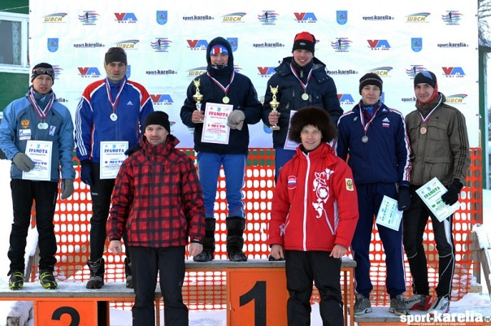
2. Правовой статус спортсменов и тренеров.
Тренер – физ.лицо, имеющее соответствующее среднее профессиональное или высшее профессиональное образование, и осуществляющее проведение со спортсменами учебно-тренировочных мероприятий, а также руководство их состязательной деятельностью для достижения спортивных результатов.
Notes:
К руководящим должностям относятся главный и государственный тренер.

Slide 15
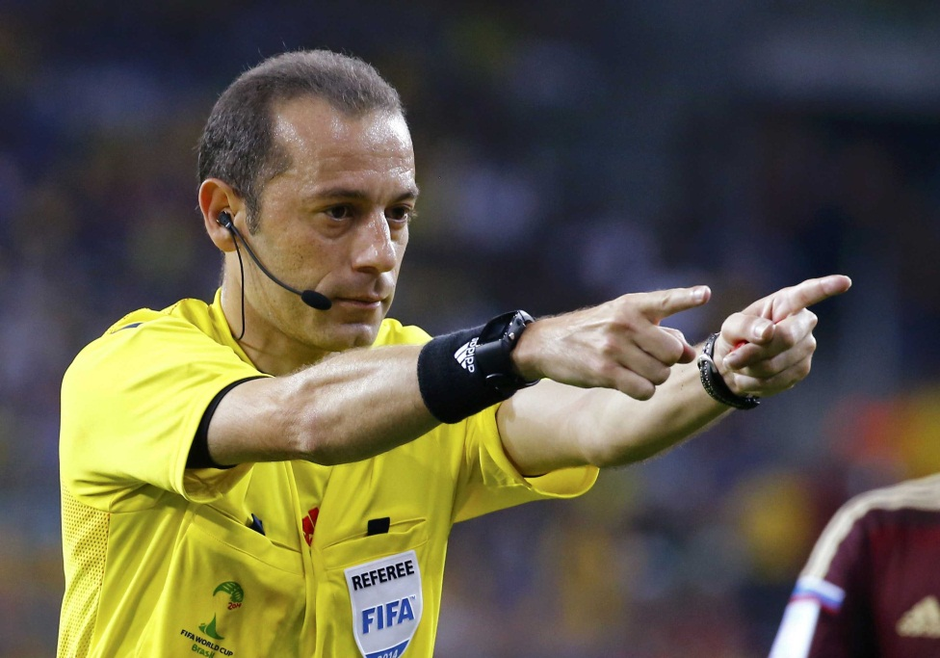
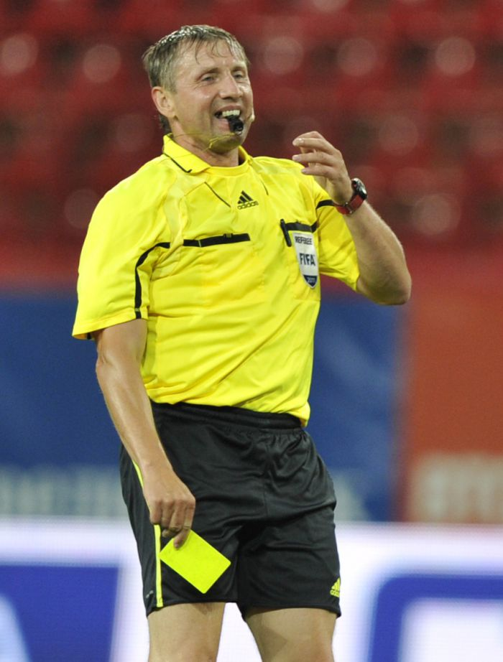
3. Правовой статус судей.
Положение о судьях по спорту – определяет правовой статус судей. Согласно п.3 судья по спорту – гражданин РБ, уполномоченный лицом, проводящим спортивное соревнование осуществлять контроль за соблюдением правил спортивных соревнований, определять победителей и фиксировать спортивные результаты.
Notes:
Судья допускается к судейству на официальных спортивных соревнованиях только после прохождения специальной подготовки в организациях ФКС. Судья, имеющий перерыв в судействе, превышающий 4 года допускается к судейству только после специальной подготовки.

Slide 16
3. Правовой статус судей.
Судейские категории присваиваются последовательно:
1)судья по спорту – присваивается гражданам РБ, достигших 16 лет, прошедшим подготовку в организациях ФКС и имеющих практику судейства в качестве стажера не менее 3 неофициальных спортивных соревнований. Данная категория присваивается организациями ФКС, осуществляющими подготовку граждан, претендующих на получение судейской категории;
2)судья по спорту 1 категории – присваивается управлениями ФКС областных и Минского городского исполнительных комитетов;
3)судья по спорту национальной категории – обязательно стаж работы судьей предыдущей категории не менее 3 лет;
4)судья по спорту высшей национальной категории - обязательно стаж работы судьей предыдущей категории не менее 4 лет; 2 последние присваиваются МинСпорта и туризма.
5)судья по спорту международного международной категории – присваивается международными организациями.
Notes:
Решение о снижении или лишения судейской категории принимает орган, присвоивший данную категорию.

Slide 17
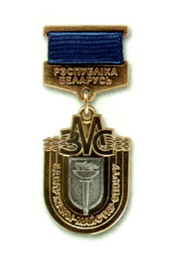
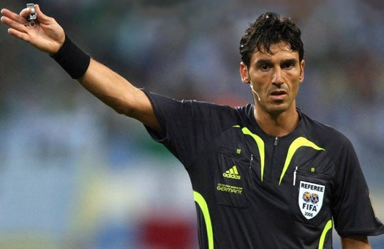
3. Правовой статус судей.
Права судей по спорту (п.36):
участвовать в судействе спортивных соревнований;
носить нагрудной значок судьи по спорту;
повышать уровень судейской квалификации;
ходатайствовать о снятии взысканий (предупреждение, отстранение от судейства на определенный срок, снижение или лишение судейской категории).
Notes:
П.37 содержит обязанности.
Законодательство РБ не содержит указания возраста, состояния здоровья судей.

Slide 18
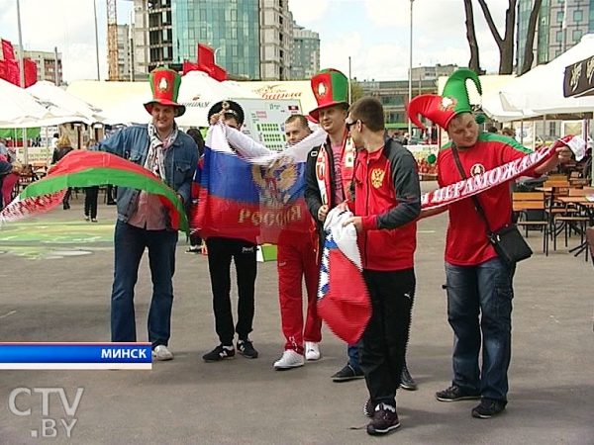
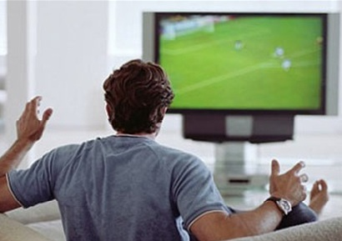
4.Болельщики, их виды и права.
Болельщики делятся на 2 категории:
активные – физ.лица, непосредственно посещающие массовые мероприятия спортивного характера.
пассивные – физ.лица, удовлетворяющие свой интерес посредством просмотра спортивных мероприятий, используя СМИ.

Slide 19
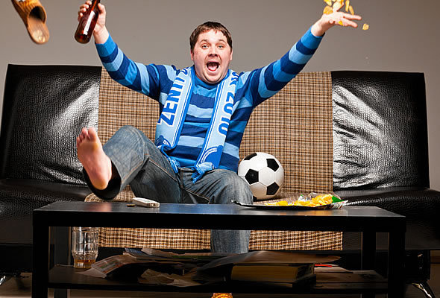
4.Болельщики, их виды и права.
Права:
активные
пассивные
А)право на комфортное пребывание на спортивном объекте во время проведения спортивного мероприятия;
Б)право на безопасность при проведении спортивных мероприятий (ст.8 закона, закон О массовых мероприятиях);
В)право на приобретение билетов на спортивное мероприятие;
Г)право на возмещение вреда, причиненного при организации и проведении спортивного мероприятия.
А)просмотр спортивных мероприятий (закон о рекламе, ст.4)
Notes:
Предлагается сделать на примере РФ законодательно закрепить страхование ответственности организаторов массовых мероприятий.

Slide 20
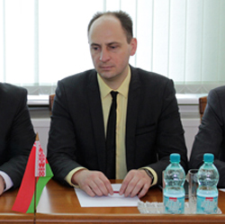
5. Агентская деятельность.
Спортивный агент – физ.лицо, которое на основании лицензии и за вознаграждение оказывает организации или спортсмену услуги, связанной с совершением определенных действий (переход спортсмена в другую организацию, заключение, перезаключение трудового договора между организацией и спортсменом).
Notes:
Без лицензии деятельность агента могут осуществлять братья, сестры, супруги спортсмена, юрист, адвокат.

Slide 21
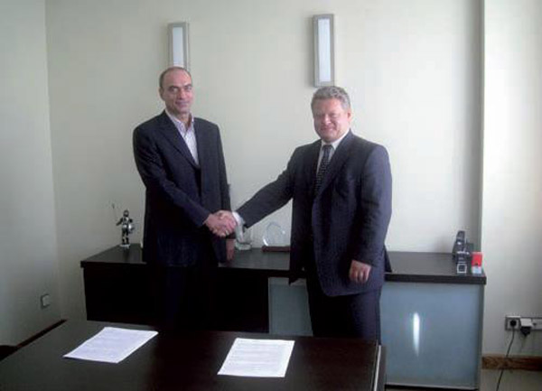
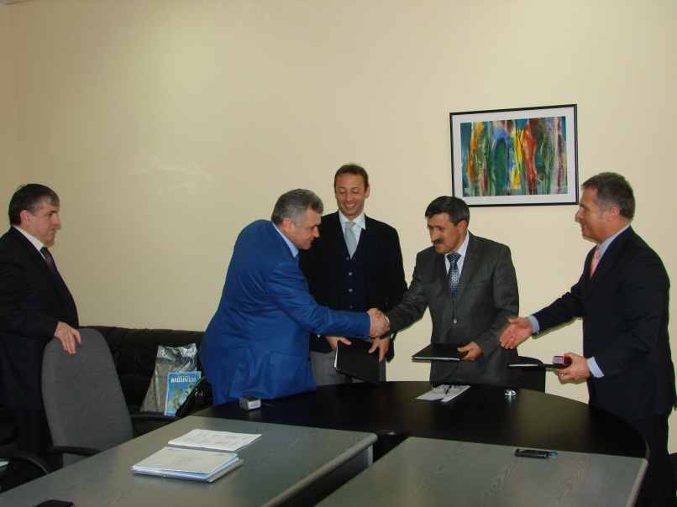
5. Агентская деятельность.
Перечень услуг, оказываемых агентом:
Заключение трудовых контрактов между спортсменом и спортивной организацией.
Заключение трансфертного контракта между 2 спортивными организациями.
Notes:
Агент обязан заключить агентский договор при осуществлении своей деятельности. Агент может представлять только 1 сторону и получить вознаграждение только от этой стороны.

Slide 22


5. Агентская деятельность.
Лицензия может быть временно приостановлена:
если агент вовремя не продлил договор страхования ответственности;
агент начал работать на какой-либо должности в спортивной организации;
возникли основания для лишения лицензии.

Slide 23


5. Агентская деятельность.
Требования к агентам:
1)гражданин РБ, имеющий высшее образование;
2)не имеющее проблем с законодательством (отсутствие судимости);
3)наркологически и психически здоровый;
4)не имеющий право занимать любые штатные и нештатные должности в спортивных организациях.

Slide 24


